Slide 1
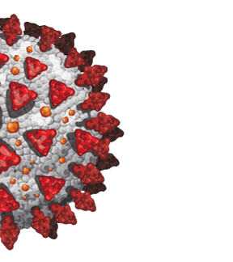

COVID-19
Criterios de Intubación en pacientes COVID

Slide 2
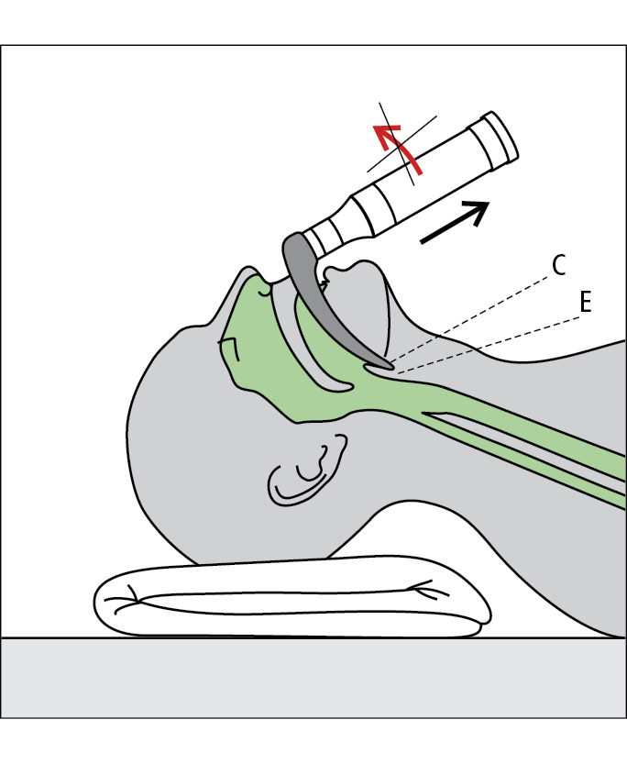
Criterios de Intubación en pacientes COVID
Signos de Fatiga Respiratoria
FR 30-35x´
SpO2 < 90% a pesar de oxigenoterapia
Hipoxemia Pa=2< 60mmHg
Hipercapnia progresiva PaCO2 >50 mmHg y pH< 7.25
Alteración del estado de conciencia
Hipotensión e hipoperfusión progresivos
Intubación en paciente COVID
Equipo de succión funcional y sondas de aspiración
Mascarillas de diferentes tamaño
Mango y Hojas de Laringoscopio
Cánulas de Guedel (#3 paciente pequeño, #4 Mujer y #5 Hombre
Guía de intubación
Sondas endotraqueales de al menos 3 calibres diferentes
Videolaringoscopios con palas intercambiables
Fibrolaringoscopio
Equipo de vía aérea quirúrgica
Estetoscopio
Equipo de Protección Personal
Designar roles de equipo COVID
Verificar Equipo de intubación

Slide 3
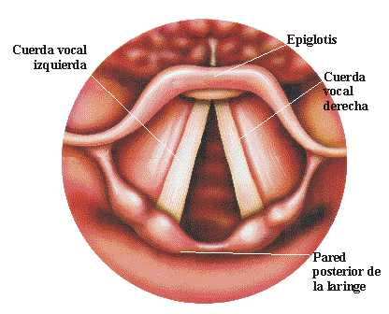
Intubación de secuencia rápida en paciente COVID
Monitoreo
Valoración de la Vía Aérea
Posición de la cabeza (De olfateo o en rampa para pacientes obesos)
Identificar la membrana cricotiroidea (en caso de fallo en intubación)
Preoxigenación: puntas de flujo alto, evitar mascarilla
Medicación: Rocuronio 1.2mg/kg o Succinilcolina 1mg/Kg
Propofol 1 a 2 mg/kg EN PACIENTES CON ESTABILIDAD HEMODINÁMICA o
Etomidato 0.1 a 0.3mg/Kgn EN PACIENTE HEMODINÁMICAMENTE INESTABLE
Fentanilo 3mcg/kg
Atropina 0.02mg/kg en caso necesario
Maniobra de Sellick : Aplicar presión cricoidea
Realizar laringoscopía por el personal más calificado
Introducir la cánula endotraqueal, al visualizar la apertura glótica
Confirmar los campos pulmonares o conectar capnografía

Slide 4
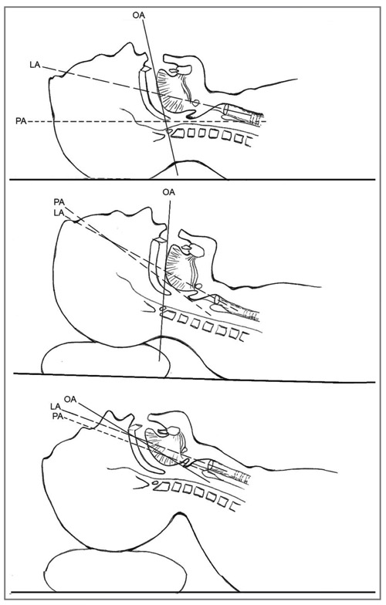
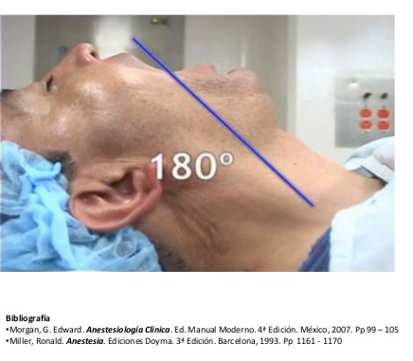
Intubación en paciente COVID
Intubación Endotraqueal
Posición de Olfateo (Husmear)
Con la extensión posterior de la cabeza a nivel de la articulación atlantooccipital se obtiene la distancia más corta a una línea recta entre los diferentes incisivos y la glotis

